Slide 1

PLANEJANDO E IMPLEMENTANDO TESTES A/B E MULTIVARIÁVEIS
Adriano Nadalin
@anadalin
Gerente de SEO, BI e CRO – i-Cherry
adriano.nadalin@i-cherry.com.br
Caio Tozzini
@caiotozzini
Gerente de Atendimento e Métricas – Cadastra
caio@cadastra.com.br

Slide 2
Cultura de testes

Slide 3
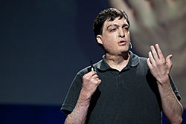
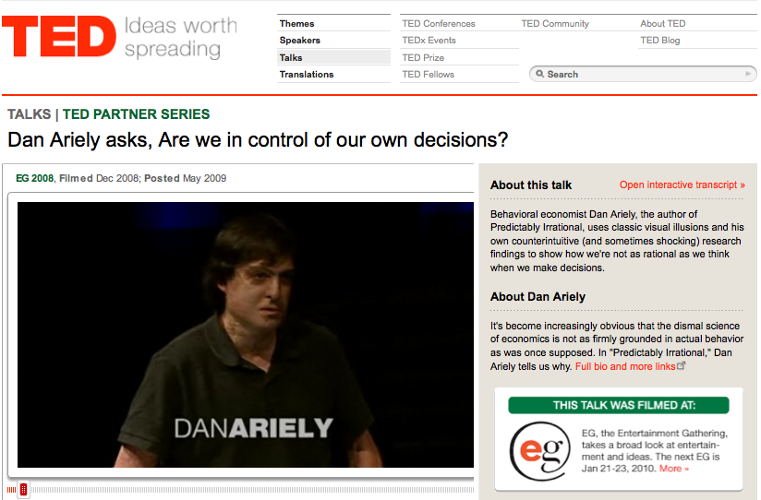
Por que testar?
Dan Ariely:
Isralelense professor da DUKE University, chefe de um grupo de pesquisa chamado “eRationality” no MIT Media Lab.
http://en.wikipedia.org/wiki/Dan_Ariely
Dan Ariely asks, Are we in control of our own decisions?
http://www.ted.com/talks/dan_ariely_asks_are_we_in_control_of_our_own_decisions.html
Notes:
NADALIN

Slide 4
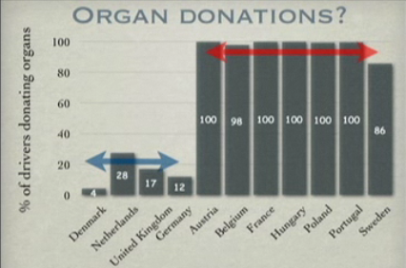
Por que testar?
Doação de orgãos:

Slide 5
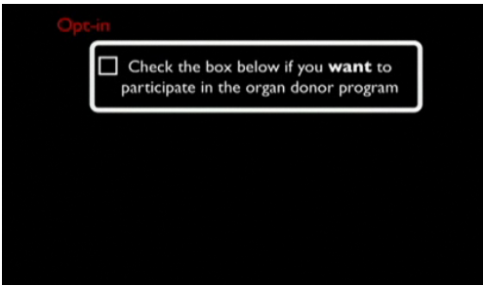
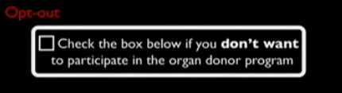
Por que testar?
Doação de orgãos:

Slide 6
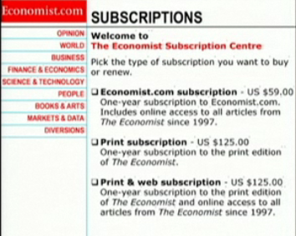
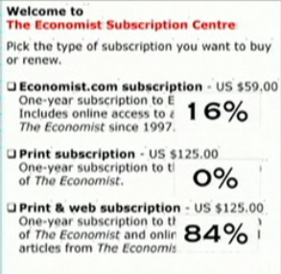
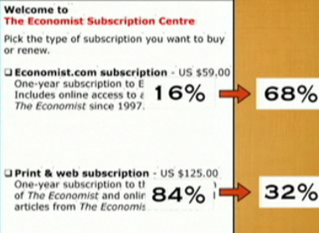
Por que testar?
Assinatura de revista:

Slide 7
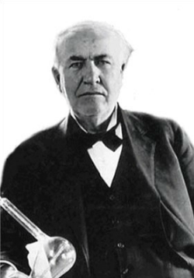
Objetivo: Aprender
“I have not failed. I've just found 10,000 ways that won't work.”
Thomas A. Edison
Notes:
CAIO

Slide 8
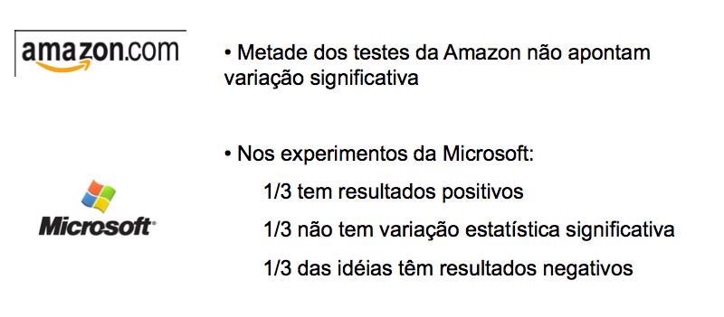
Objetivo: Aprender

Slide 9

Melhoria incremental
 | Incremento | Acumulado
Mês 0 | 0% | 0%
Mês 1 | 5% | 5%
Mês 2 | 5% | 10%
Mês 3 | 5% | 16%
Mês 4 | 5% | 22%
Mês 5 | 5% | 28%
Mês 6 | 5% | 34%
Mês 7 | 5% | 41%
Mês 8 | 5% | 48%
Mês 9 | 5% | 55%
Mês 10 | 5% | 63%
Mês 11 | 5% | 71%
Mês 12 | 5% | 80%
+80% $

Slide 10
Potencial:
4%
5%
+25% $
Por que não investir tempo nisso?

Slide 11

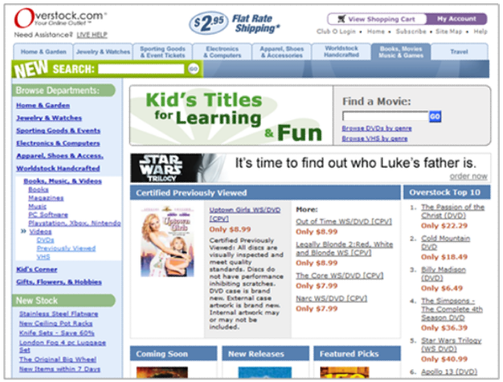
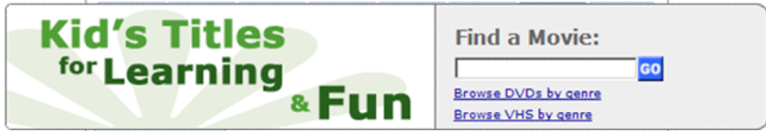

Potencial:
Métrica: | Variação
Taxa de Rejeição: | - 33%
Taxa de Conversão: | + 5%
RECEITA>>>> | +$ 2.040.000,00 por mês

Slide 12

Como começar?
Página A
Página B
Simples
Alto impacto
Vs
Notes:
NADALIN

Slide 13
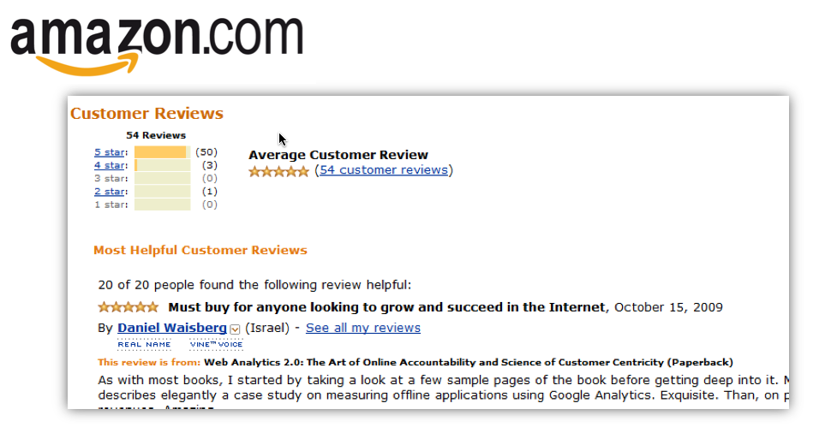
Copiar não resolve:

Slide 14
Copiar não resolve:
Vendas necessárias para cada review: 1.300
Reviews necessários para influenciar as vendas: 20
Vendas necessárias para apoiar as vendas: 26.000
Visitantes necessários para apoiar a venda com uma conversão de 2%: 1.300.000
Fonte: Jared Spool

Slide 15
Tipos de Testes:
A/B/N
Tráfego baixo
Taxa de conversão Baixa
Conceitos muito diferentes
Multivariáveis
Amostra Grande
Variáveis que podem ter interação entre elas
Para refinar elementos

Slide 16
Boas práticas
Notes:
CAIO

Slide 17

Por onde eu começo?
Onde?
Por que?
http://www.flickr.com/photos/marcobellucci/3534516458/
Notes:
CAIO

Slide 18
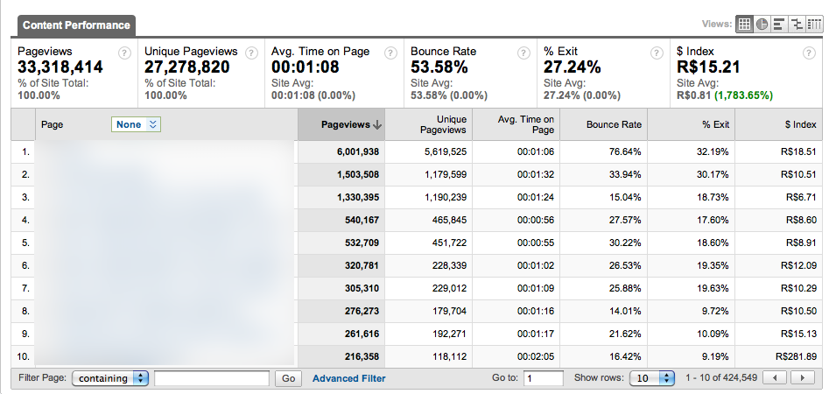
Onde?
Páginas “valiosas"

Slide 19
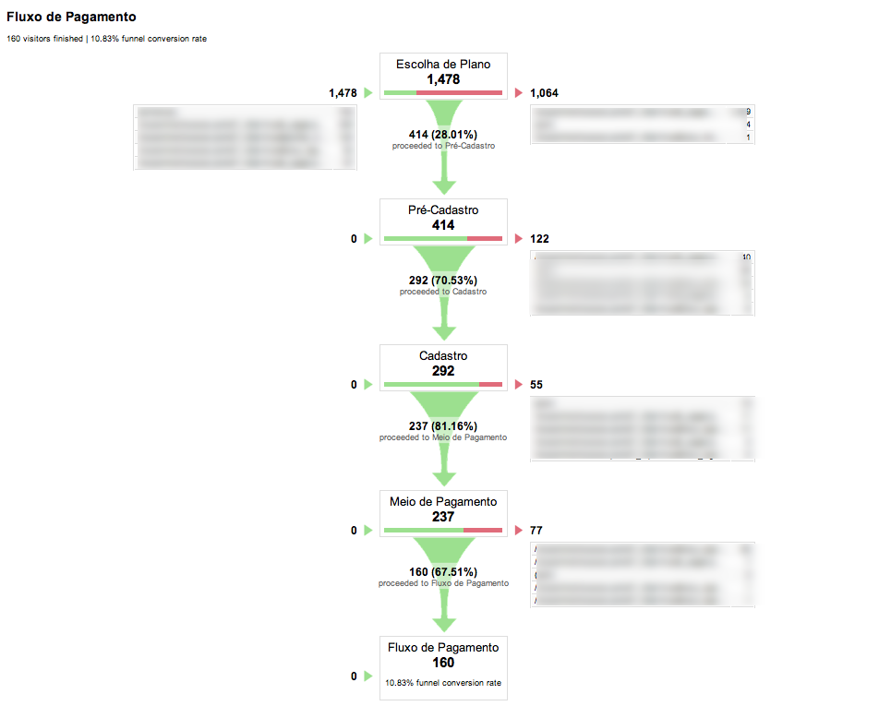
Onde?
Principais áreas de perdas de conversões e/ou taxa de rejeição

Slide 20
Onde?
Próximo à página de conversão
Home
Categoria
Produto
Carrinho de Compra
Conversão

Slide 21

Por que?
Quais as dúvidas mais frequentes?
Web Analytics
Atendimento ao cliente
Emails de dúvidas
Busca interna
Feedback de clientes
Questionários onsite
Funcionários de outras áreas

Slide 22
Conceitos:
Variáveis:
é um atributo mensurável que tipicamente varia entre indivíduos.
Variações:
Possibilidades que uma variável pode apresentar.
Hipóteses:
formulação provisória, com intenções de ser posteriormente demonstrada ou verificada, constituindo uma suposição admissível.
Notes:
NADALIN

Slide 23
Conceitos:
Hipótese | Variáveis | Variação
Botão maior converte melhor que menor. | Botão | Botão pequeno (controle) Botão Médio Botão Grande
Botão verde e grande converte melhor que vermelho e pequeno | Botão | Botão Verde e Grande Botão Verde e Pequeno Botão Vermelho e Pequeno Botão Vermelho e Grande
Texto focando benefícios converte melhor que texto focado na facilidade no processo de inscrição | Texto | Cadastre-se! É fácil e rápido! Cadastre-se e tenha acesso ao melhor……

Slide 24
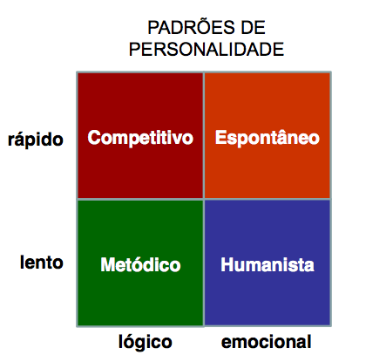
Tomada de Decisão:

Slide 25
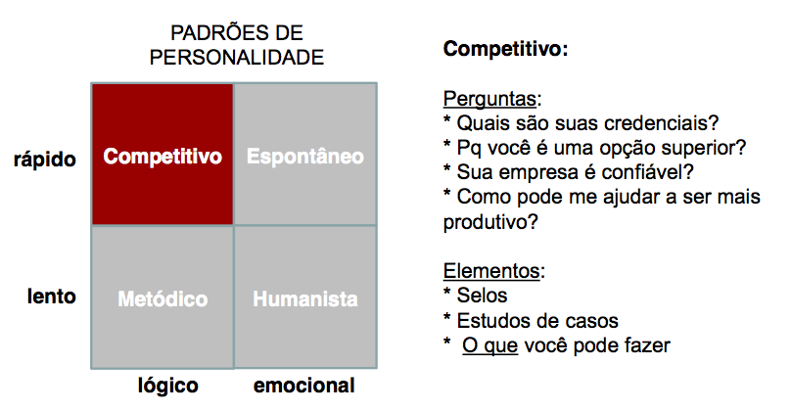
Tomada de Decisão:

Slide 26
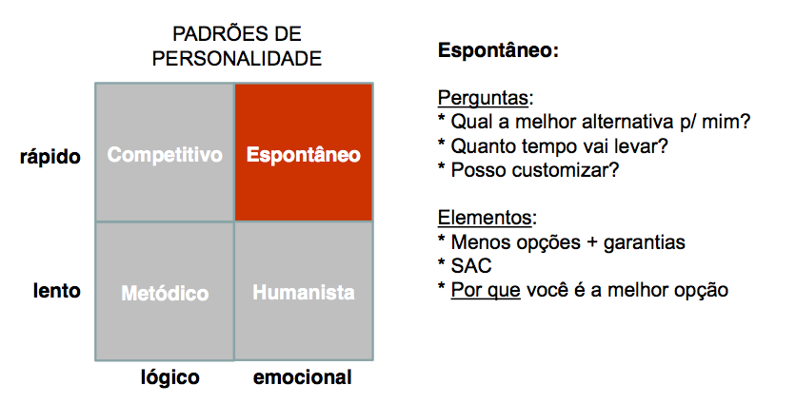
Tomada de Decisão:

Slide 27
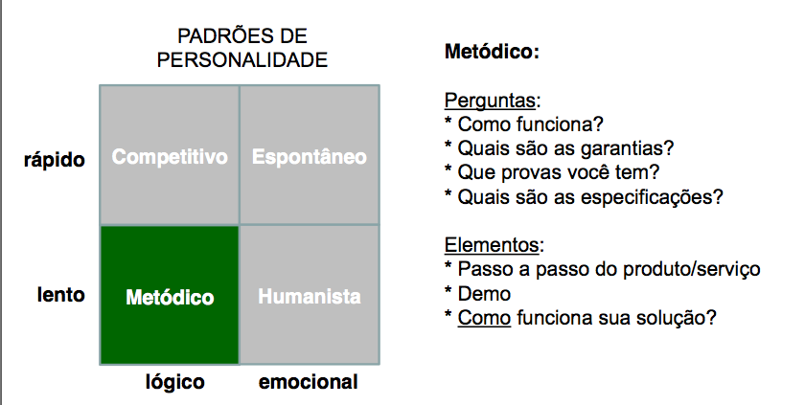
Tomada de Decisão:

Slide 28
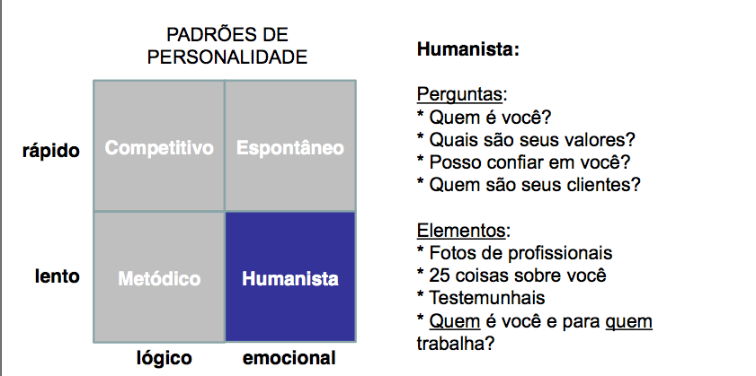
Tomada de Decisão:

Slide 29
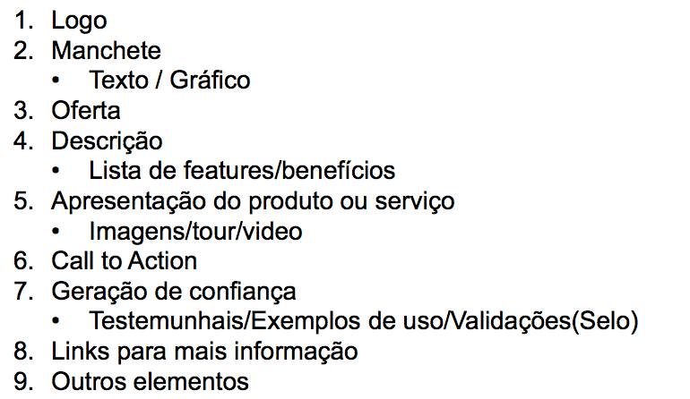
O Que pode ser testado?

Slide 30

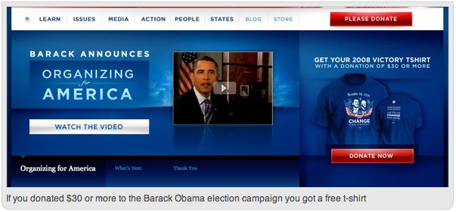
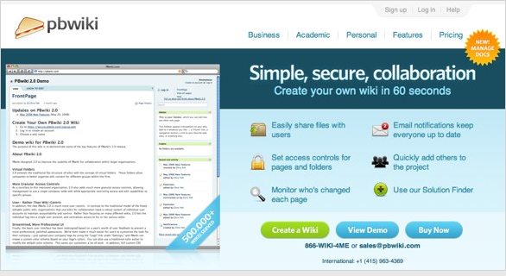

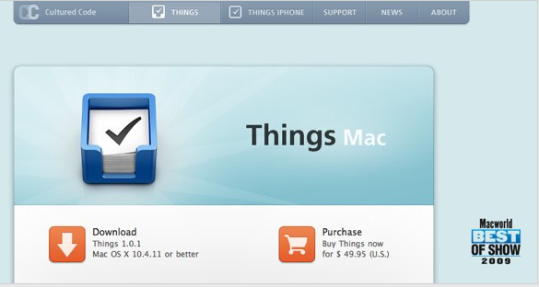
Call to Action

Slide 31

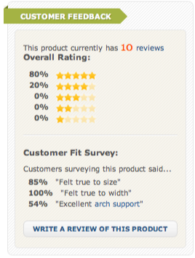
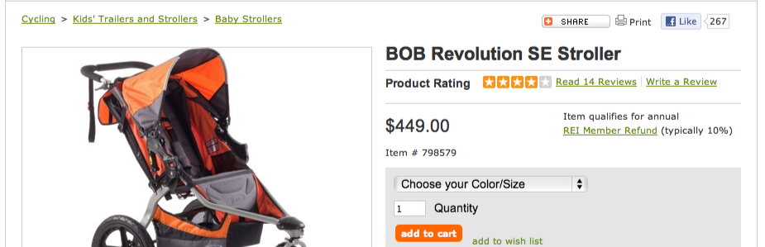
Reviews e Avaliações:

Slide 32

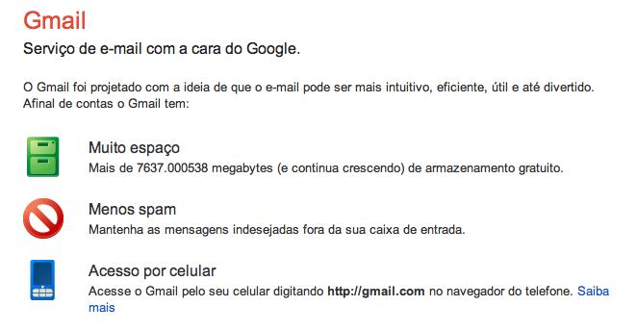
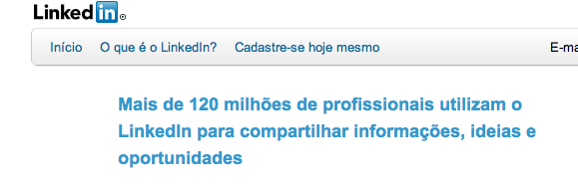
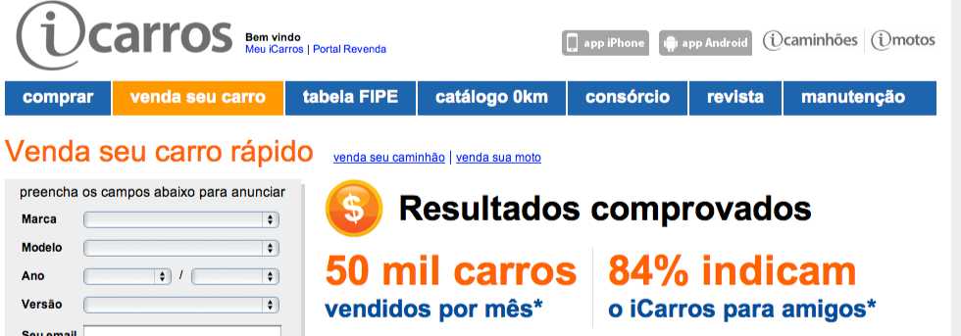
Números e Estatísticas:

Slide 33
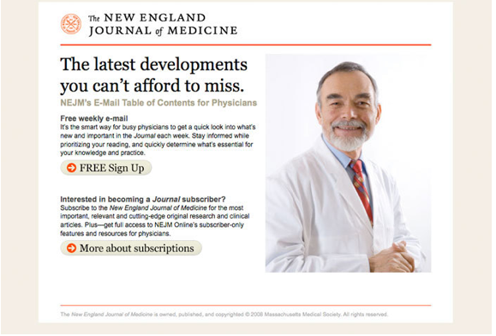




Segmentação de Usuários:

Slide 34

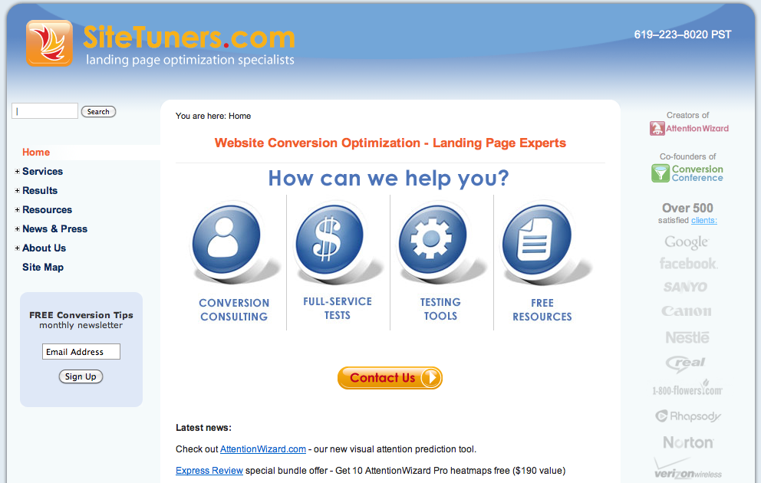
Confiança e Credibilidade

Slide 35
Formulários de Cadastro:
Apenas 1 passo
Vários passos mais curtos
OU

Slide 36
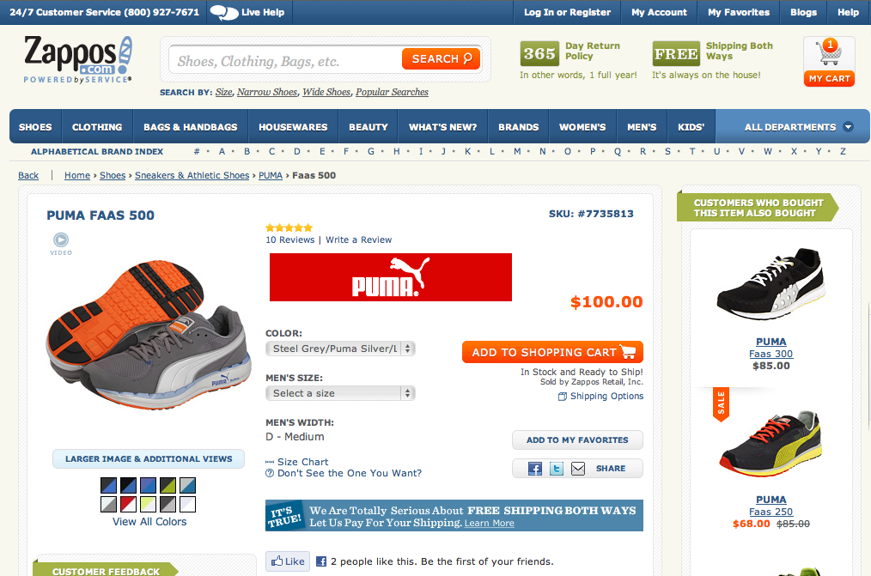
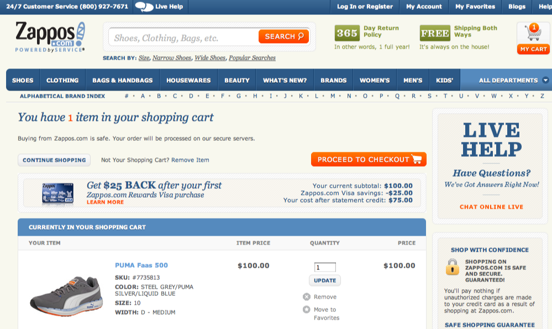
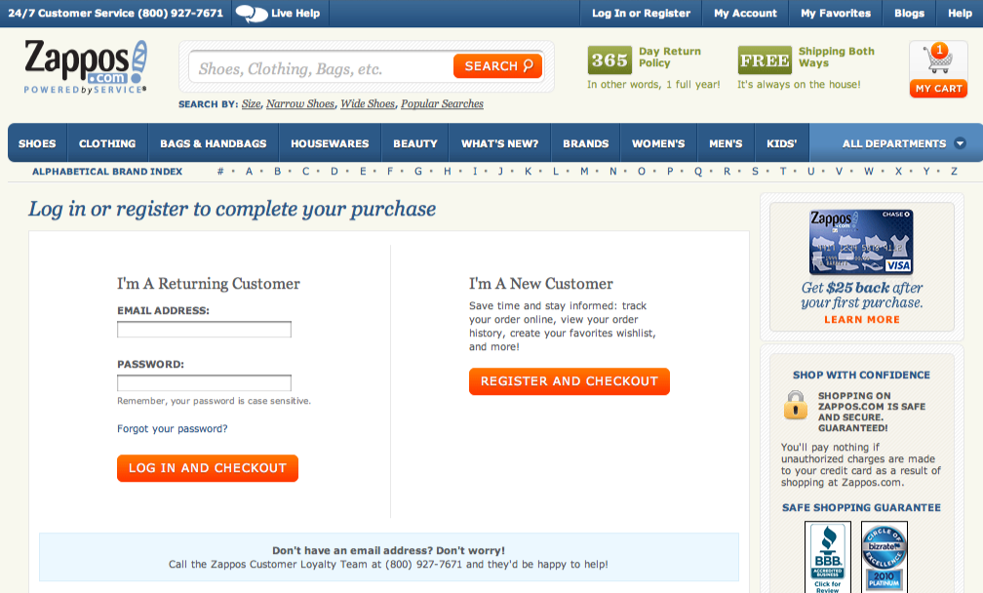
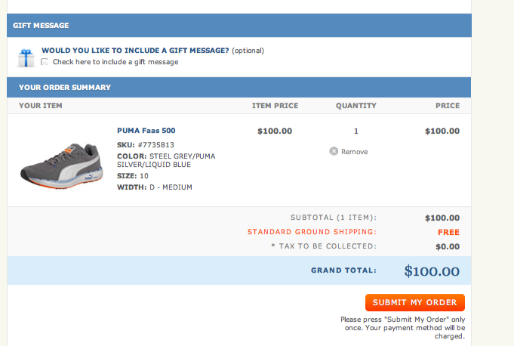




Mostre o caminho:

Slide 37
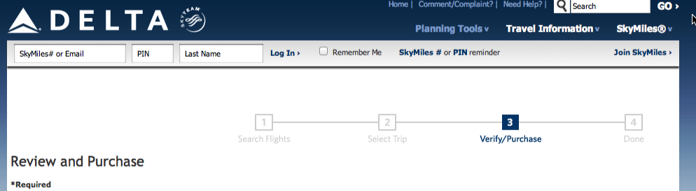
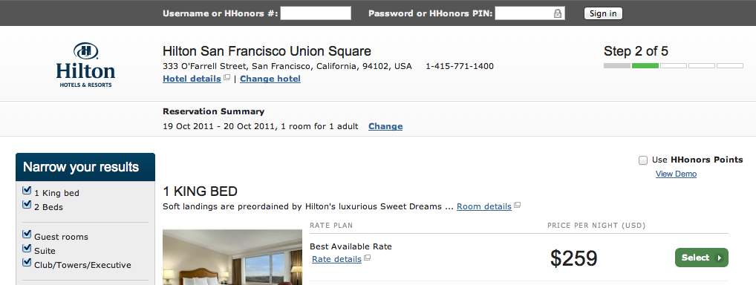

Onde o usuário está:

Slide 38
Estrutura da página:
Tamanho e localização de formulários e call to action
Tamanho e conteúdo do header
Tamanho e conteúdo do footer
Posição e tamanho de símbolos de segurança e confiabilidade
Posição dos elementos da página

Slide 39
Implementação: Teste a/b
Notes:
CAIO

Slide 40
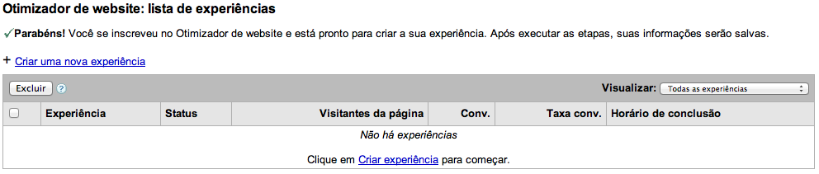
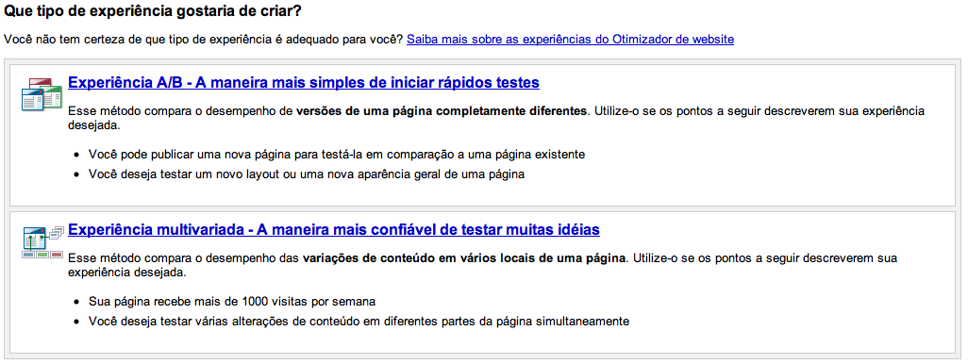
Iniciando um teste

Slide 41
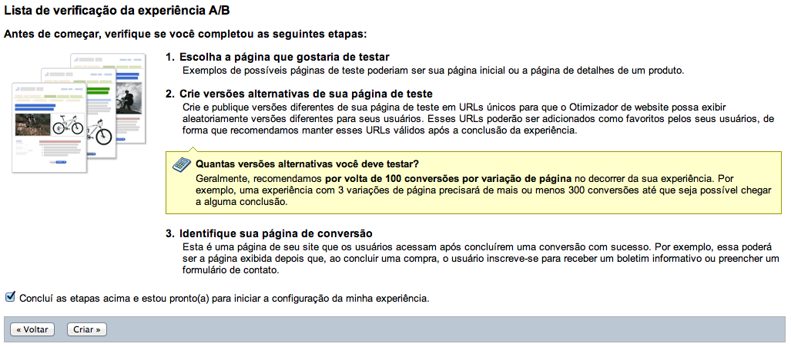
Check List

Slide 42
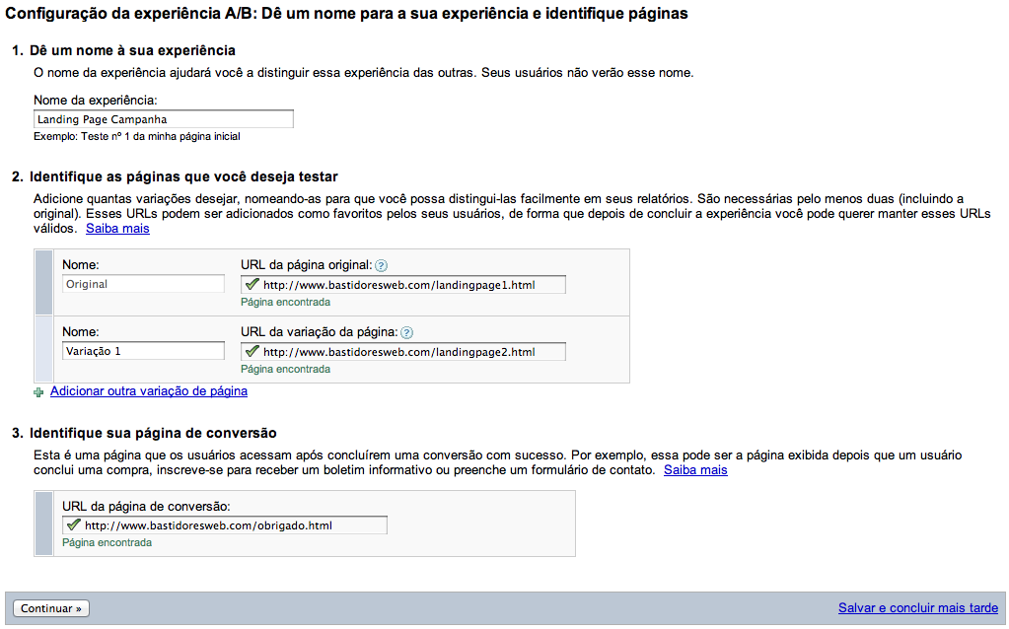
Identificando o Teste

Slide 43
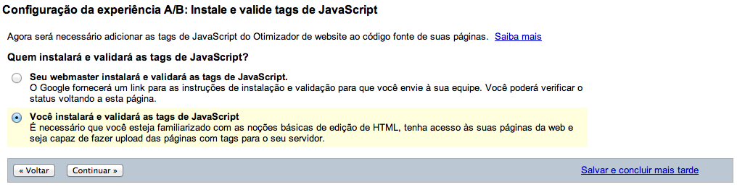
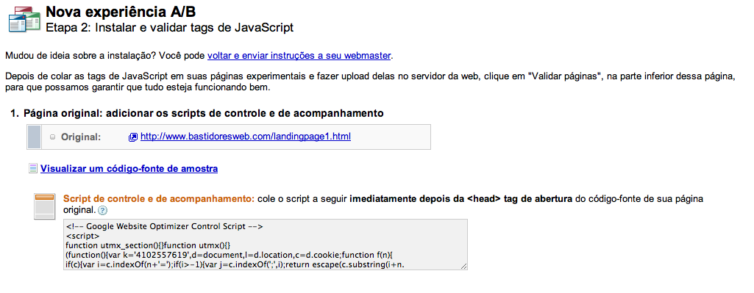
Configurando Teste A/B

Slide 44

Anatomia dos Códigos
Script de Controle Escolhe qual versão o usuário irá ver
Script de Acompanhamento Grava quando o usuário viu a página
Script de Conversão Mede as conversões para os testes

Slide 45
Onde instalar as Tags?
Página Original
<html>
<head>
…
</head>
<body>
…
</body>
</html>
Página de Teste
<html>
<head>
…
</head>
<body>
…
</body>
</html>
Conversão
<html>
<head>
…
</head>
<body>
…
</body>
</html>
Script de Controle
Script de Acompanhamento
Script de Conversão

Slide 46
Implementação: Teste multivariado

Slide 47
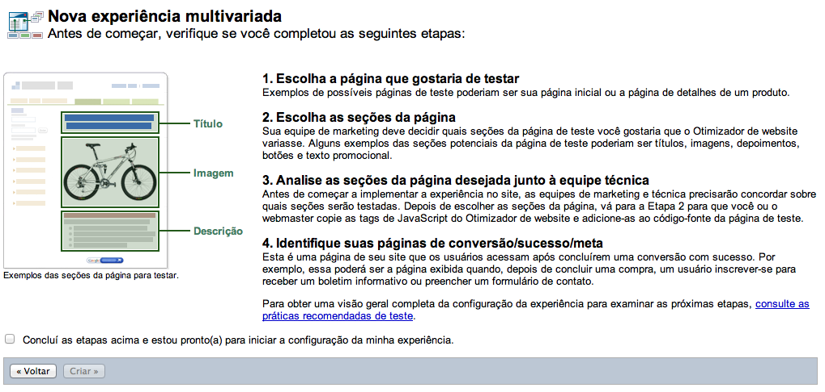
Nova experiência multivariada

Slide 48
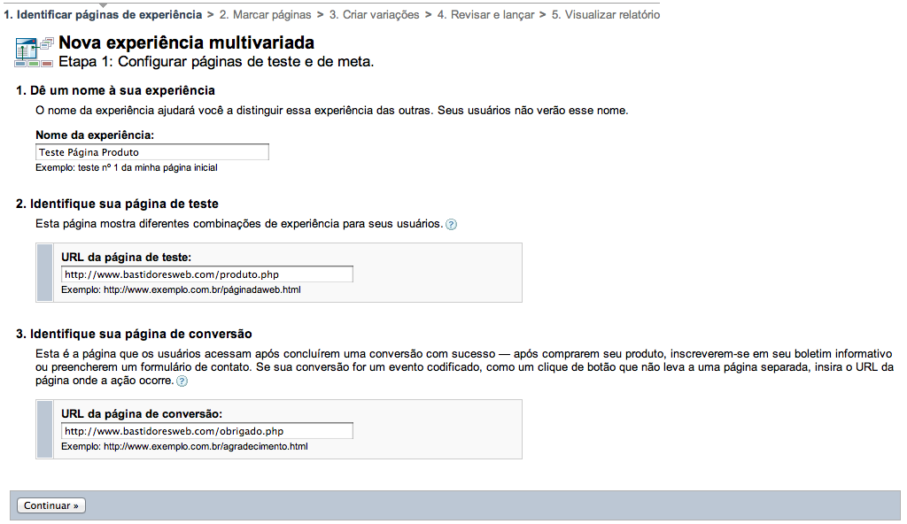
Identificar páginas de experiência

Slide 49
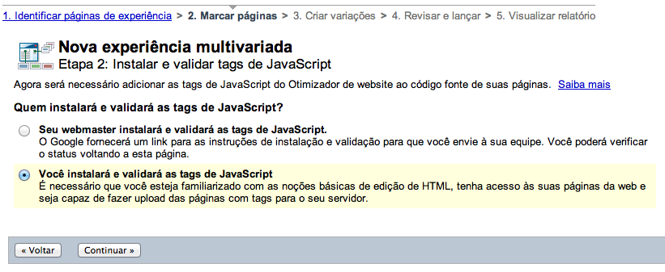
Marcar Páginas

Slide 50
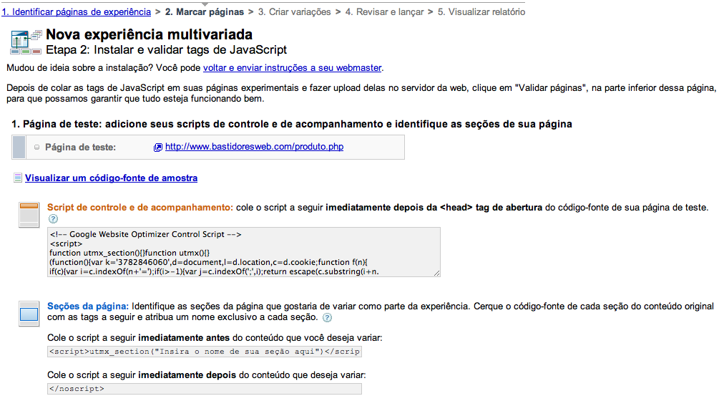
Marcar Páginas

Slide 51
Anatomia dos Códigos
Script de Acompanhamento Grava quando o usuário viu a página
Script de Conversão Mede as conversões para os testes
Script para marcar Sessões Informa ao GWO que areas testar

Slide 52
Onde instalar as Tags?
Página de Teste
<html>
<head>
…
</head>
<body>
…
[HTML DA AREA A SER TESTADA]
</body>
</html>
Conversão
<html>
<head>
…
</head>
<body>
…
</body>
</html>
Script de Controle
Script para Marcar Sessões
Script de Conversão

Slide 53
Implementação do Código
<h1>Produto em Promoção</h1>
<h2>Eletrônicos</h2>
<img scr=“foto_frente.jpg”>
<h3>TV LCD 32 COM CONVERSOR DIGITAL</h3>

Slide 54
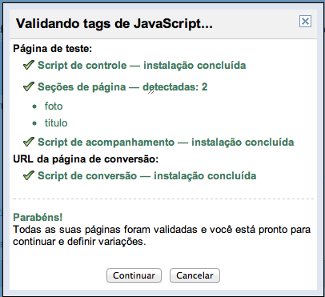
Implementação do Código
<script>utmx_section(”titulo")</script>
<h1>Produto em Promoção</h1>
</noscript>
<h2>Eletrônicos</h2>
<script>utmx_section(”foto")</script>
<img scr=“foto_frente.jpg”>
</noscript>
<h3>TV LCD 32 COM CONVERSOR DIGITAL</h3>
Sessão: titulo
Sessão: foto

Slide 55
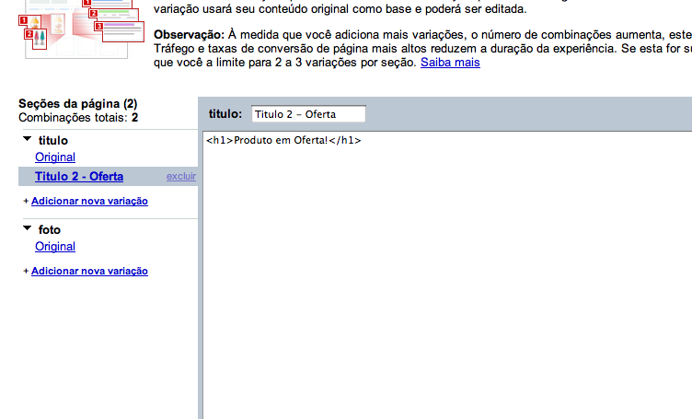
Criar variações

Slide 56
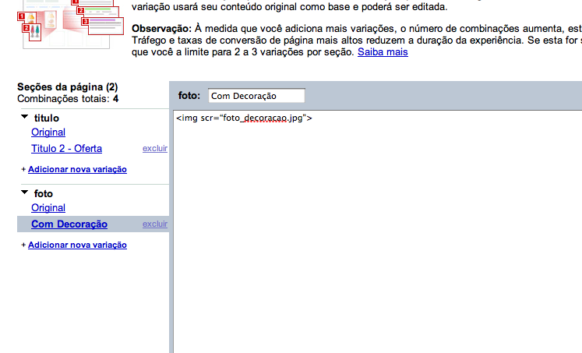
Criar variações

Slide 57

Revisar e Lançar!

Slide 58
relatórios
Notes:
NADALIN

Slide 59

Relatórios – Teste A/B
Melhoria Observada
Quantidade de variações
Chance de Vencer a Original
Nome das Variações
Taxa de Conversão
Conversões
Gráfico de Intervalo de Confiança

Slide 60

Relatórios – Teste Multivariável

Slide 61

Relatórios – Teste Multivariável
Grau de influência de cada elemento na conversão

Slide 62


Quando acaba?
Dica! Estime a duração do teste!
http://goo.gl/Xf9QW

Slide 63
cases
Notes:
CAIO

Slide 64

Case 1: Versão A

Slide 65

Case 1: Versão B

Slide 66
Case 1
Taxa de Conversão: 25,3%
Taxa de Conversão: 47,8%
Aumento de 89%!
Fonte: www.abtests.com

Slide 67

Case 2: Versão A

Slide 68

Case 2: Versão B

Slide 69
Case 2
Taxa de Conversão: 2,1%
Taxa de Conversão: 3,3%
Aumento de 57%!
Fonte: www.abtests.com

Slide 70


Case 3: Versão A

Slide 71
Case 3: Versão B

Slide 72
Case 3
Taxa de Conversão: 10,8%
Taxa de Conversão: 8%
Usabilidade não é uma ciência exata!
Mudando a foto houve uma melhora de 35% na Taxa de Conversão !
Fonte: www.abtests.com

Slide 73

Case 4: Versão A

Slide 74

Case 4: Versão B

Slide 75
Case 4
Troca da foto aumentou +108% os leads
Fonte: www.abtests.com

Slide 76

Vale a pena conferir!
Faça testes com clusters específicos http://www.btbuckets.com
Teste Landing Pages sem necessitar da TI http://www.ioninteractive.com/liveball-marketing-software/
Calcule o tempo estimado do teste http://goo.gl/Xf9QW
Notes:
NADALIN

Slide 77
OBRIGADO!
Adriano Nadalin
Gerente de SEO, BI e CRO – i-Cherry
adriano.nadalin@i-cherry.com.br
@anadalin
Caio Tozzini
Gerente de Atendimento e Métricas – Cadastra
caio@cadastra.com.br
@caiotozzini

